Slide 1
乌鸦喝水

Slide 2
引入新课
猜一猜
身穿黑衣服,长个丑样子,
懂得爱妈妈,是个好孩子。
乌鸦

Slide 3
引入新课
学习目标：
1、学习生字、词语。
2、通过多种方式朗读、感悟课文；背诵课文，积累语言。
3、理解“渐渐”的意思，会用“渐渐”说句子。
4、懂得遇到困难要认真观察，开动脑筋，积极想办法解决。

Slide 4
我会认
wū yā
chù
zhǎo
bàn
乌鸦
到处
找到
怎么办
páng
xǔ
fǎ
fàng jìn
旁 边
许多
办法
放 进
gāo
升高
Notes:
á

Slide 5
我会写
zhī shí duō chū jiàn
只
石
多
出
见
PPT模板：www.1ppt.com/moban/ PPT素材：www.1ppt.com/sucai/
PPT背景：www.1ppt.com/beijing/ PPT图表：www.1ppt.com/tubiao/
PPT下载：www.1ppt.com/xiazai/ PPT教程： www.1ppt.com/powerpoint/
资料下载：www.1ppt.com/ziliao/ 范文下载：www.1ppt.com/fanwen/
试卷下载：www.1ppt.com/shiti/ 教案下载：www.1ppt.com/jiaoan/
PPT论坛：www.1ppt.cn PPT课件：www.1ppt.com/kejian/
语文课件：www.1ppt.com/kejian/yuwen/ 数学课件：www.1ppt.com/kejian/shuxue/
英语课件：www.1ppt.com/kejian/yingyu/ 美术课件：www.1ppt.com/kejian/meishu/
科学课件：www.1ppt.com/kejian/kexue/ 物理课件：www.1ppt.com/kejian/wuli/
化学课件：www.1ppt.com/kejian/huaxue/ 生物课件：www.1ppt.com/kejian/shengwu/
地理课件：www.1ppt.com/kejian/dili/ 历史课件：www.1ppt.com/kejian/lishi/
Notes:
PPT模板：www.1ppt.com/moban/ PPT素材：www.1ppt.com/sucai/
PPT背景：www.1ppt.com/beijing/ PPT图表：www.1ppt.com/tubiao/
PPT下载：www.1ppt.com/xiazai/ PPT教程： www.1ppt.com/powerpoint/
资料下载：www.1ppt.com/ziliao/ 范文下载：www.1ppt.com/fanwen/
试卷下载：www.1ppt.com/shiti/ 教案下载：www.1ppt.com/jiaoan/
PPT论坛：www.1ppt.cn PPT课件：www.1ppt.com/kejian/
语文课件：www.1ppt.com/kejian/yuwen/ 数学课件：www.1ppt.com/kejian/shuxue/
英语课件：www.1ppt.com/kejian/yingyu/ 美术课件：www.1ppt.com/kejian/meishu/
科学课件：www.1ppt.com/kejian/kexue/ 物理课件：www.1ppt.com/kejian/wuli/
化学课件：www.1ppt.com/kejian/huaxue/ 生物课件：www.1ppt.com/kejian/shengwu/
地理课件：www.1ppt.com/kejian/dili/ 历史课件：www.1ppt.com/kejian/lishi/

Slide 6
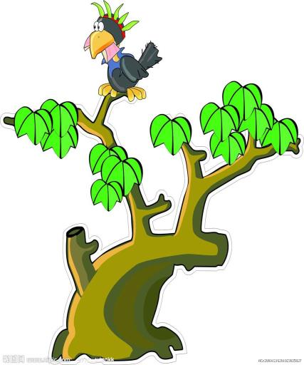
我来考考你
瓶子
渐渐
石子
乌鸦
喝水
办法
口渴
旁边
怎么办

Slide 7
自学提示
1、同学们一边看一边思考:课文主要讲了乌鸦的什么事？
2、自由朗读第一自然段，数一数第一自然段共有几句话?
3、读一读第一句话，想一想，乌鸦为了找水，飞过了哪些地方呢？
4、读一读第二句，乌鸦找到水时心情怎样？
5、读一读第三句话，想想乌鸦为什么喝不到瓶子里的水？

Slide 8
阅读指导
到处
一只乌鸦口渴了，到处找水喝。
哪个词说明乌鸦飞过很多地方？

Slide 9
阅读指导
乌鸦看见一个瓶子，瓶子里有水。
但是，瓶子里水不多，瓶口又小，乌鸦喝不着水。
读一读第三句话，想想乌鸦为什么喝不到瓶子里的水？
想一想，乌鸦喝不到水，心情怎样？

Slide 10
阅读指导
轻声读课文第二、三自然段,思考:乌鸦想出了什么办法使自己喝到水?
★它是怎么做的，用“—”在文中标出。

Slide 11
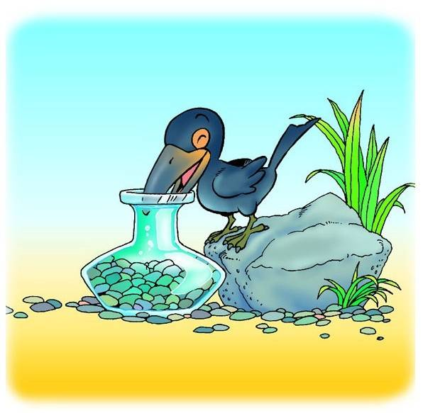
阅读指导
乌鸦把小石子一颗一颗地放进瓶子里。

Slide 12
阅读指导
渐渐
瓶子里的水渐渐升高，乌鸦就喝着水了。

Slide 13
照样子说一说
瓶子里的水渐渐升高。
天气渐渐热起来。
（ ）渐渐（ ）。

Slide 14
阅读指导
乌鸦为什么能喝到水？
乌鸦看见旁边有许多小石子，想出办法来了。
乌鸦把小石子一颗一颗地放进瓶子里。瓶子里的水渐渐升高，乌鸦就喝着水了。

Slide 15
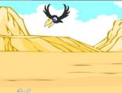
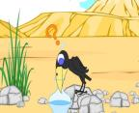
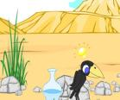
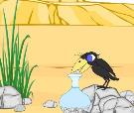
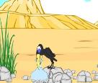
背书指导
一只乌鸦 ， 。乌鸦看见 瓶子，瓶子里有水。 ，瓶子里水 ，瓶口 ，乌鸦 。
呢？
乌鸦看见 ，想出 。
乌鸦把小石子 地放进瓶子里。瓶子里的水 ，乌鸦就 。

Slide 16
聪明的乌鸦
乌鸦会收藏食物，会模仿人的哨声、咳嗽声和其它许多种声音。还能学会各种各样的动作。英国一位教授在野外发现一只乌鸦能使用小树枝来挑东西，将其“请”到实验室来观察。当这只乌鸦意识到自己不能直接找到食物后，就开始寻找可能的工具。只见这只乌鸦叼来实验室内的一段铁丝，将其弄成了“钩针状”，随后就在这种“鱼钩”的帮助下，顺利吃到了食物。专家根本没有想到，乌鸦竟然能“亲手”打造自己需要的工具。

Slide 17
课堂作业
一、我会按课文内容填空。
1、乌鸦看见一个瓶子，瓶子里有水。（ ），瓶子里水（ ），瓶口（ ），乌鸦喝（ ）水。
2、乌鸦把（ ）一颗一颗地放进瓶子里。瓶子里的水渐渐（ ），乌鸦就喝着水了。
二、我会补充句子。
天气渐渐热起来了。
太阳渐渐 。
渐渐 。
比比谁是最棒的

Slide 18
我会选
喝 渴
渴
小弟弟口（ ）了，要（ ）水。
喝
为 办
这个（ ）法真好！
他（ ）班级做了很多好事。
办
为
3 乌 鸟
这种（ ）的名字叫（ ）鸦。
鸟
乌

Slide 19
我会书写
办
法

Slide 20
我会说
你要向乌鸦学习什么？请说一说！
小朋友们能像乌鸦一样遇到困难仔细观察、认真思考，做一个聪明、爱动脑的好学生！

Slide 21
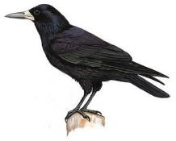
作业拓展
聪明的小朋友，请你仿照课文，编一个在没有石子的情况下我也能喝到水的小故事。

